Slide 1
Chiba campaign MAX-DOAS(2D) day11 2017/12/01

Slide 2
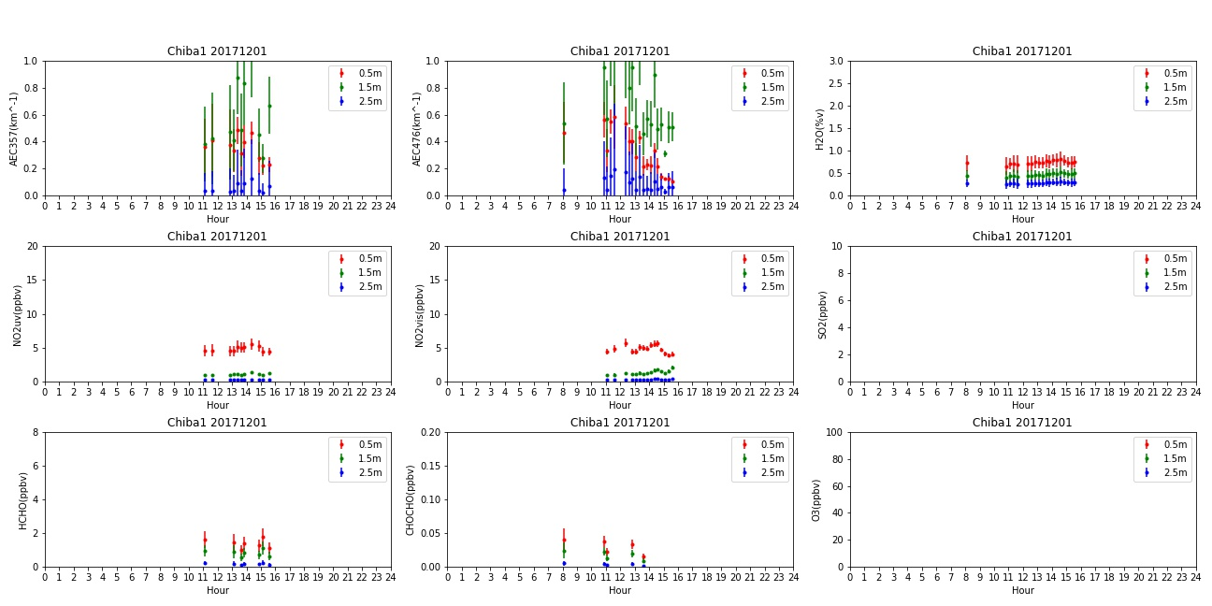
MAX-DOAS#1 , NorthDirection

Slide 3
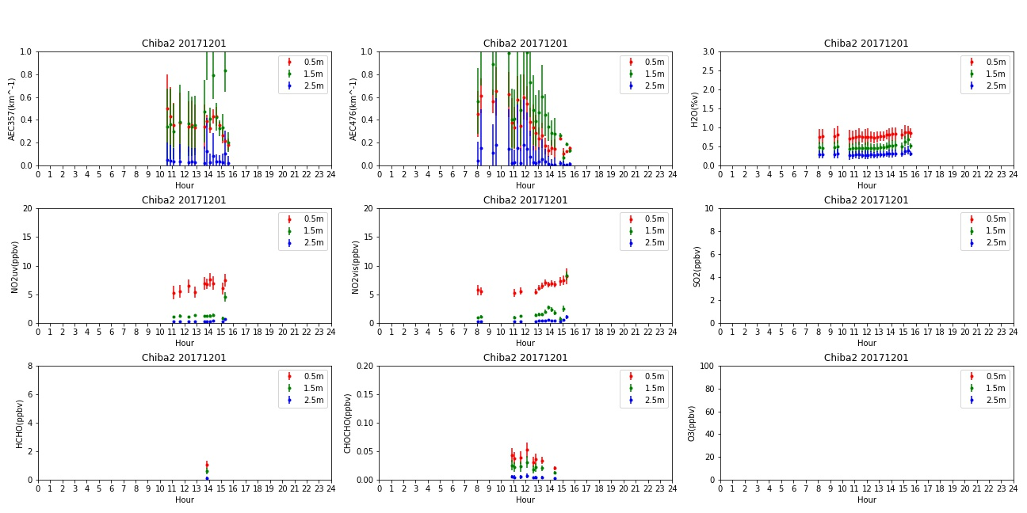
MAX-DOAS#2 , WestDirection

Slide 4
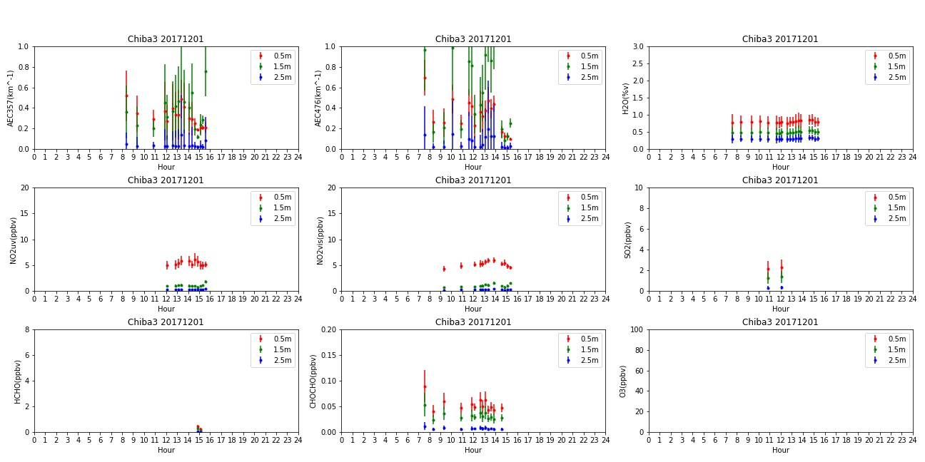
MAX-DOAS#3 , EastDirection

Slide 5
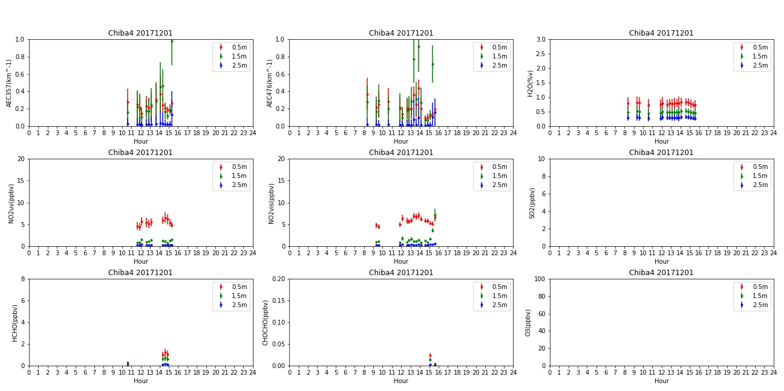
MAX-DOAS#4 , SouthDirection

Slide 6
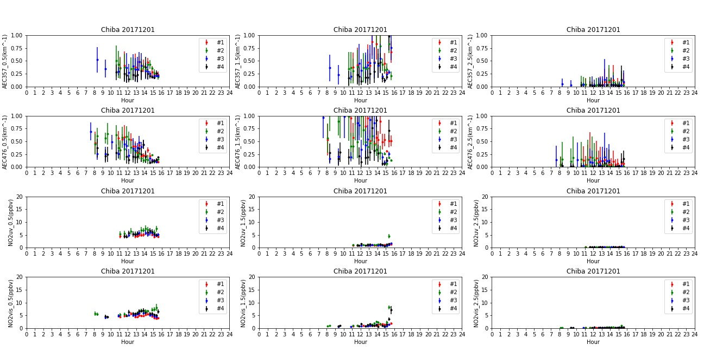
MAX-DOAS Comparison graph
0.5km
1.5km
2.5km
AEC357
AEC4766
NO2uv
NO2vis

Slide 7
Chiba campaign MAX-DOAS(2D) day12 2017/12/02

Slide 8
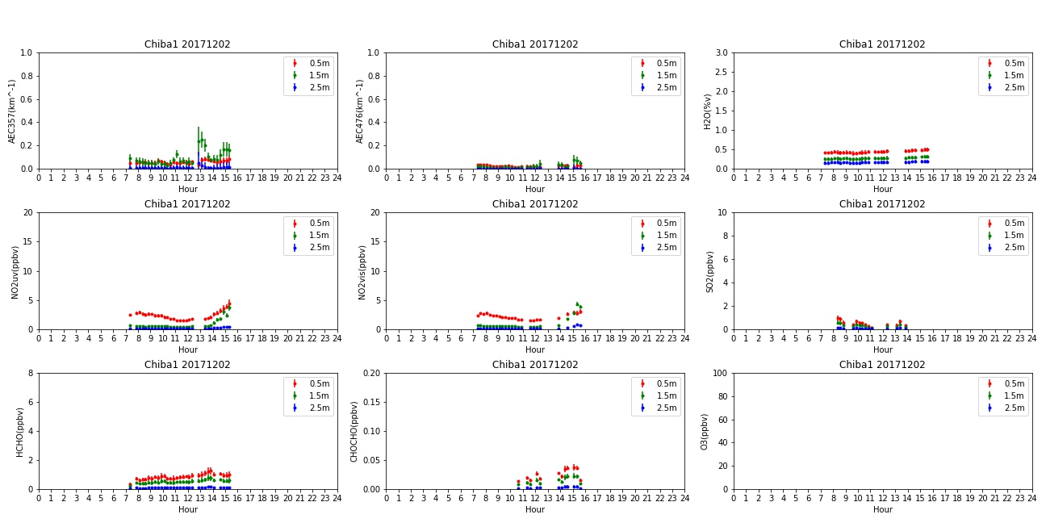
MAX-DOAS#1 , NorthDirection

Slide 9
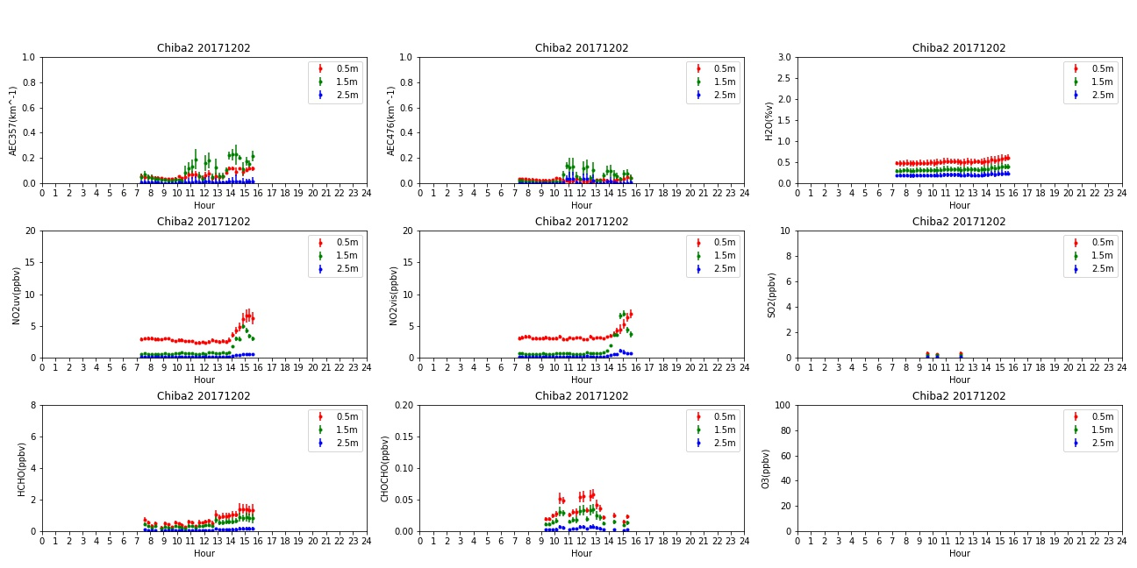
MAX-DOAS#2 , WestDirection

Slide 10
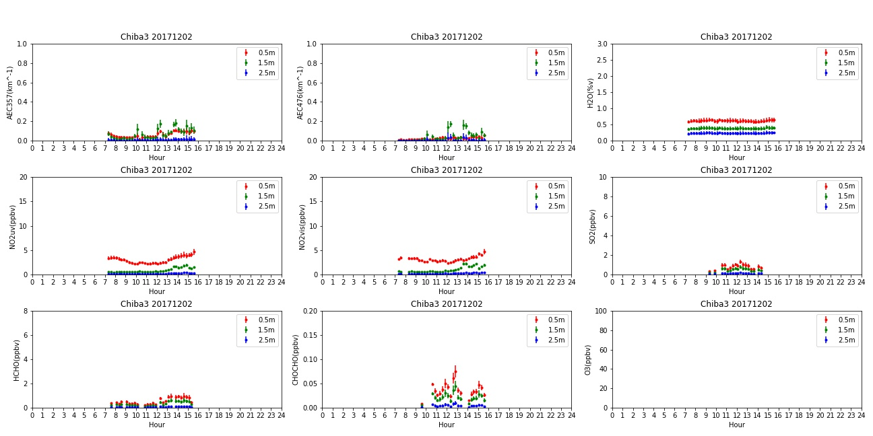
MAX-DOAS#3 , EastDirection

Slide 11
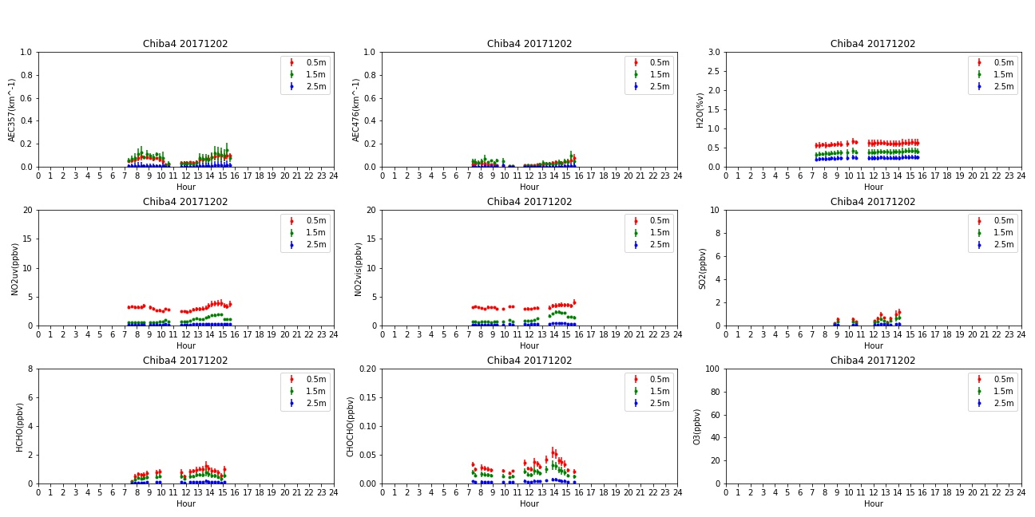
MAX-DOAS#4 , SouthDirection

Slide 12
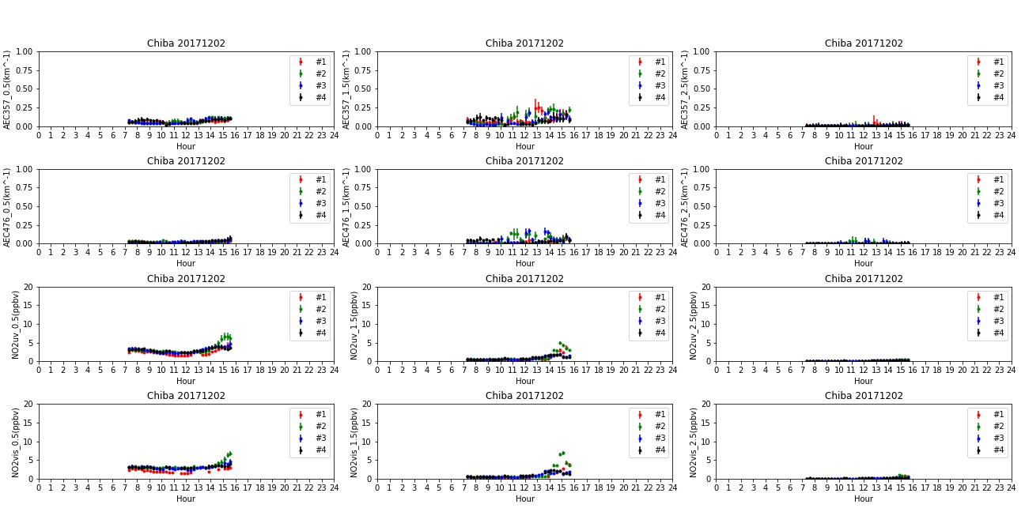
MAX-DOAS Comparison graph
0.5km
1.5km
2.5km
AEC357
AEC4766
NO2uv
NO2vis

Slide 13
Chiba campaign MAX-DOAS(2D) day13 2017/12/03

Slide 14
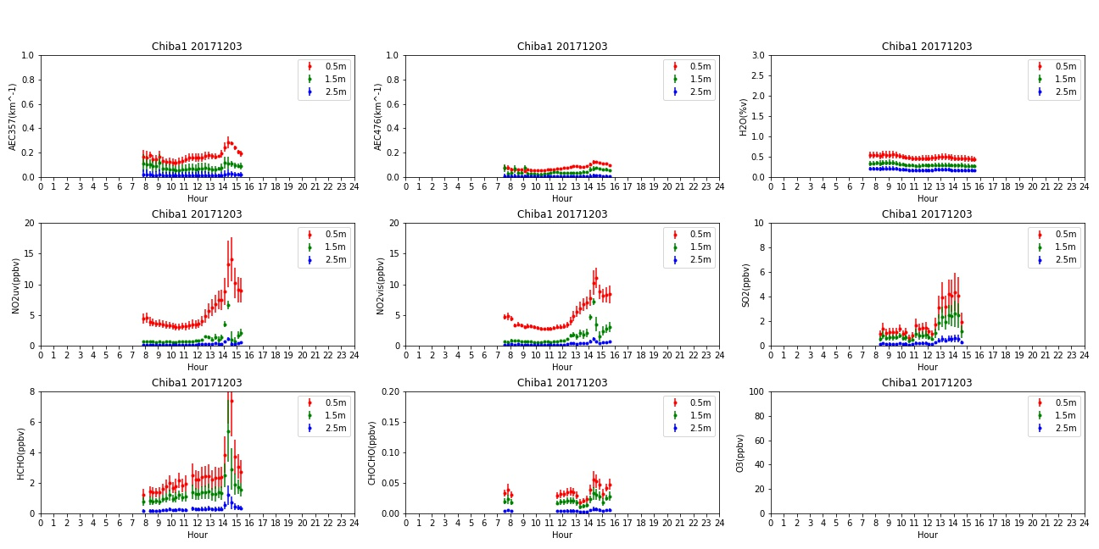
MAX-DOAS#1 , NorthDirection

Slide 15
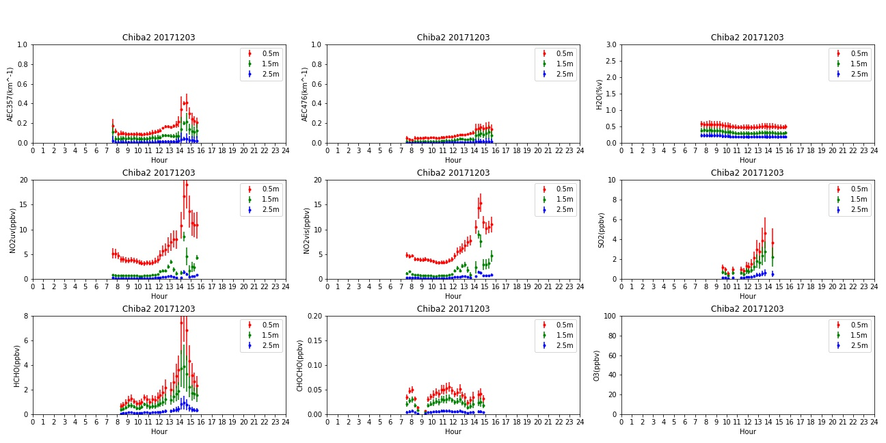
MAX-DOAS#2 , WestDirection

Slide 16
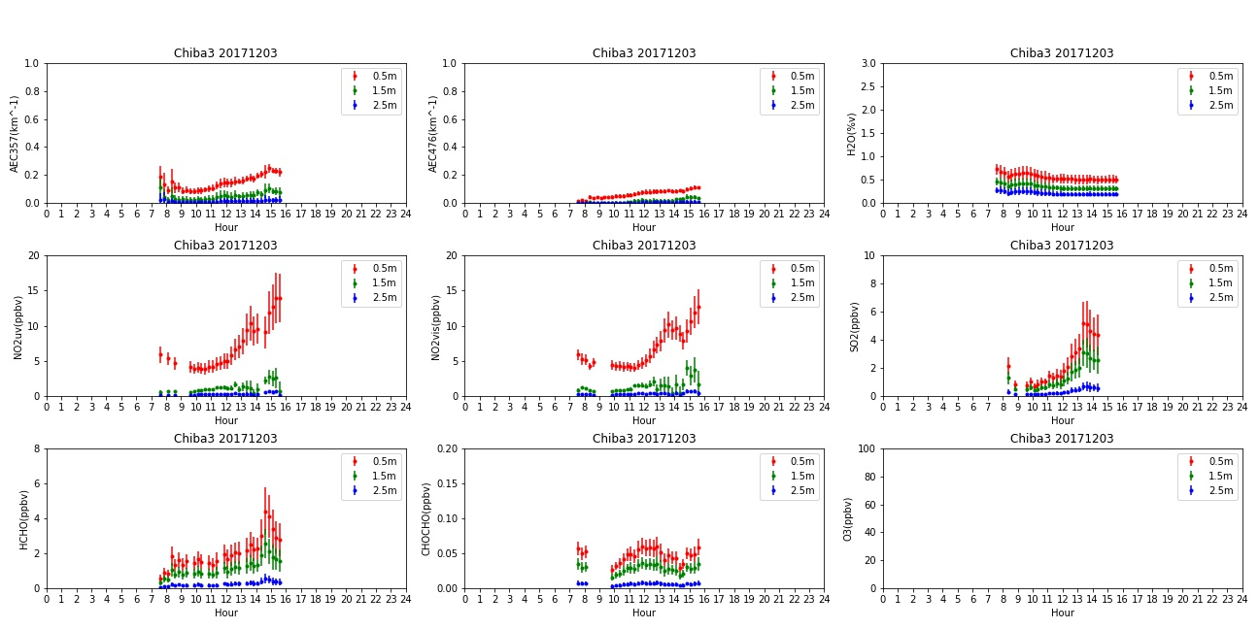
MAX-DOAS#3 , EastDirection

Slide 17
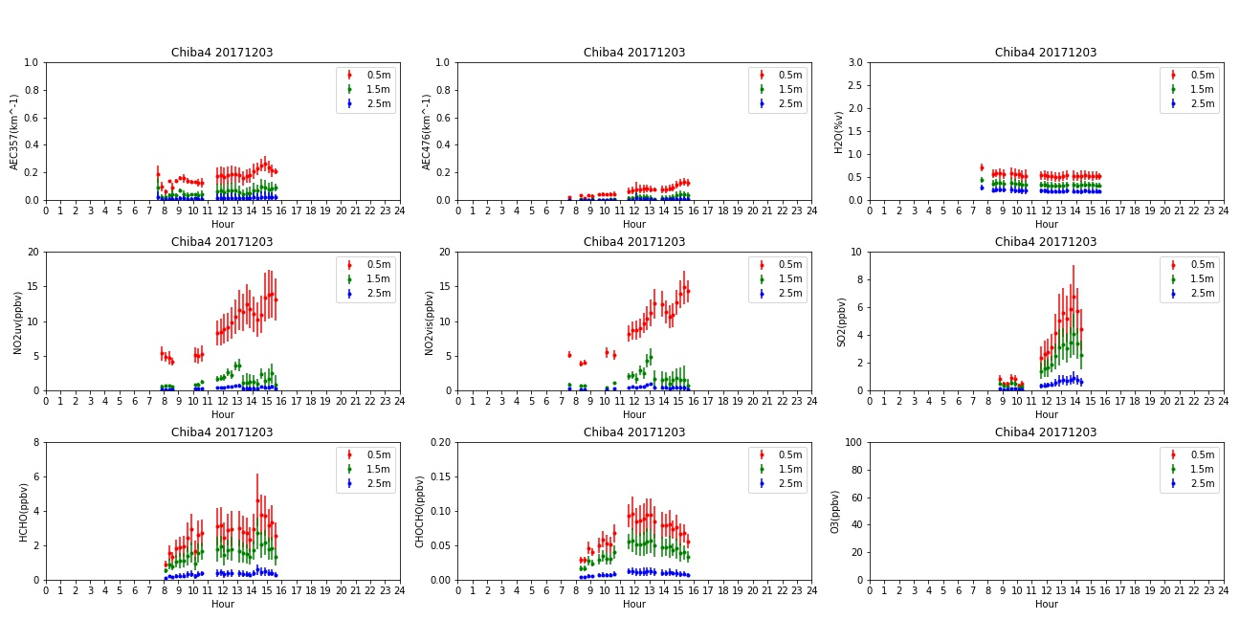
MAX-DOAS#4 , SouthDirection

Slide 18
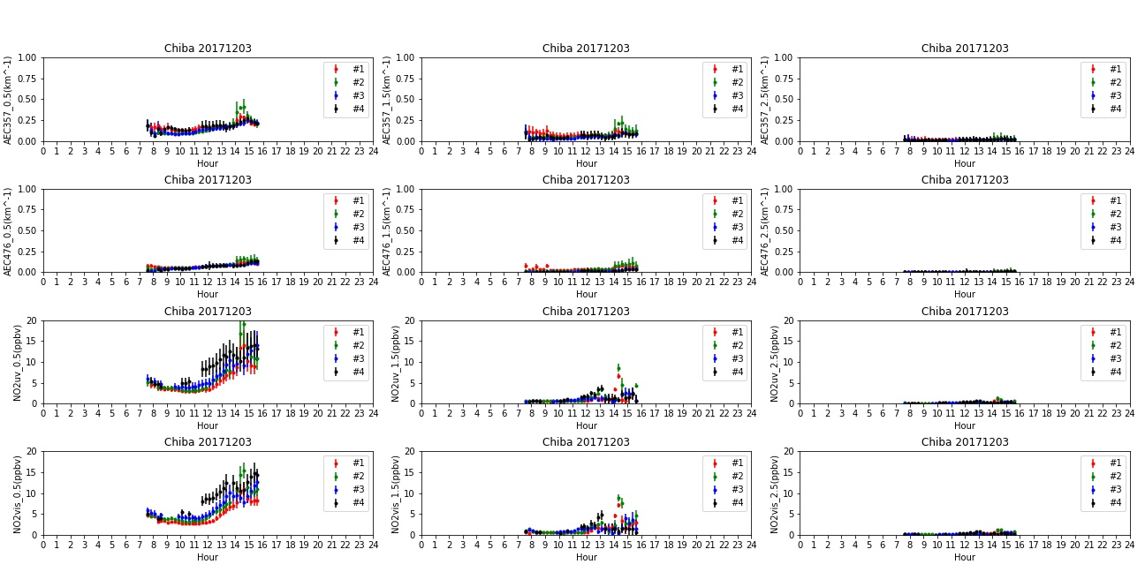
MAX-DOAS Comparison graph

Slide 19
DATA
12月3日の詳細
気象庁HPより引用（観測点：北緯： 35 度 36.1 分 東経： 140 度 6.2 分 標高： 4 m）
時刻 | 気温 | 降水量 | 風向 | 風速 | 日照時間 | 積雪深 | 湿度 | 気圧
時 | ℃ | mm | 16方位 | m/s | h | cm | % | hPa
1 | 7.2 | 0.0 | 北北東 | 2.5 |  | 0 | 58 | 1025.4
2 | 6.8 | 0.0 | 北 | 2.8 |  | 0 | 59 | 1025.5
3 | 6.4 | 0.0 | 北 | 1.9 |  | 0 | 61 | 1024.7
4 | 6.0 | 0.0 | 北北西 | 2.3 | 0.0 | 0 | 62 | 1024.5
5 | 5.4 | 0.0 | 北北西 | 2.0 | 0.0 | 0 | 67 | 1024.6
6 | 5.4 | 0.0 | 北西 | 1.2 | 0.0 | 0 | 67 | 1024.8
7 | 5.5 | 0.0 | 北西 | 2.1 | 0.0 | 0 | 66 | 1025.0
8 | 6.1 | 0.0 | 北北西 | 1.8 | 0.0 | 0 | 62 | 1024.4
9 | 7.3 | 0.0 | 北西 | 1.5 | 0.3 | 0 | 58 | 1024.4
10 | 9.9 | 0.0 | 北西 | 1.6 | 0.9 | 0 | 48 | 1023.5
11 | 11.9 | 0.0 | 北西 | 0.8 | 1.0 | 0 | 45 | 1021.9
12 | 11.6 | 0.0 | 西 | 3.2 | 1.0 | 0 | 48 | 1020.9
時刻 | 気温 | 降水量 | 風向 | 風速 | 日照時間 | 積雪深 | 湿度 | 気圧
時 | ℃ | mm | 16方位 | m/s | h | cm | % | hPa
13 | 11.7 | 0.0 | 西 | 2.9 | 1.0 | 0 | 49 | 1020.0
14 | 12.1 | 0.0 | 西 | 2.8 | 1.0 | 0 | 48 | 1019.8
15 | 12.2 | 0.0 | 西 | 3.2 | 1.0 | 0 | 44 | 1019.7
16 | 12.1 | 0.0 | 北西 | 1.1 | 1.0 | 0 | 45 | 1019.5
17 | 11.7 | 0.0 | 北東 | 0.5 | 0.2 | 0 | 46 | 1019.9
18 | 11.4 | 0.0 | 北北東 | 2.0 | 0.0 | 0 | 48 | 1020.1
19 | 10.8 | 0.0 | 北 | 1.7 | 0.0 | 0 | 51 | 1019.9
20 | 10.5 | 0.0 | 北 | 1.6 | 0.0 | 0 | 52 | 1019.7
21 | 9.9 | 0.0 | 北 | 1.9 |  | 0 | 57 | 1018.8
22 | 9.1 | 0.0 | 東南東 | 1.0 |  | 0 | 61 | 1019.6
23 | 8.7 | 0.0 | 北 | 1.3 |  | 0 | 62 | 1018.9
24 | 8.3 | 0.0 | 北北西 | 1.6 |  | 0 | 63 | 1019.2

